Slide 1

PARCOURS UTILISATEUR – ÉTUDIANT
Objectif utilisateur
Acheter rapidement un panier anti-gaspi pas cher chez HyperFresh, sans friction, tout en réalisant des économies et en agissant pour l'environnement.

Slide 2

ÉTAPE 1
Découverte
Points d'entrée clés
Affiche en magasin HyperFresh
QR Code sur les caisses
Post Instagram campus
Bouche-à-oreille
Émotion: 😐 → 🙂 "Ah, HyperFresh propose enfin un truc pour les étudiants et c'est super !"

Slide 3
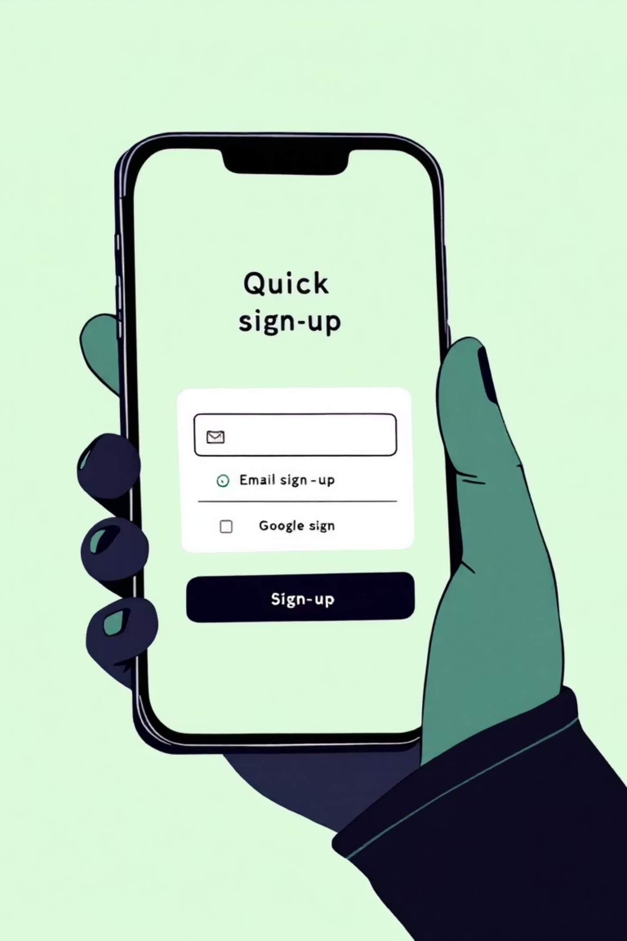
ÉTAPE 2
2️⃣ Inscription (Activation)
Actions Simples
Scan QR Code
Accès Landing Page dédiée
Inscription rapide via Email / Google
Sélection du magasin favori
Consentement RGPD clair
Expérience Utilisateur Clé
Processus en 2 minutes max
Zéro formulaire long et fastidieux
Design intuitif et mobile-first
Émotion: 🙂 "C’est simple, je peux tester immédiatement et ça me fait gagner du temps."

Slide 4



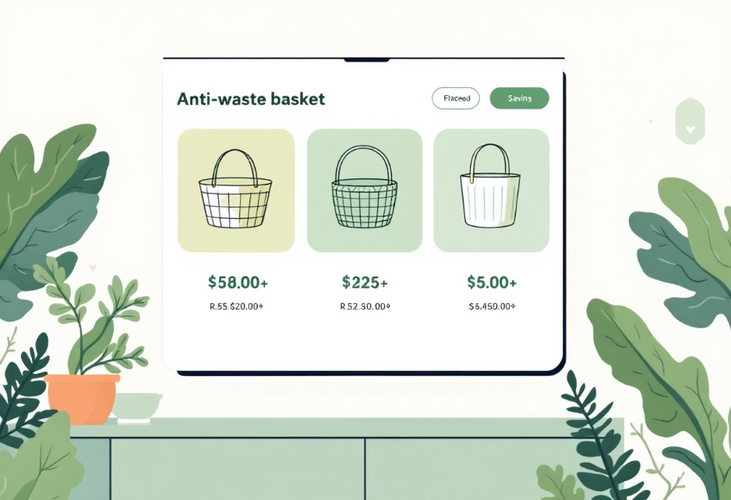
ÉTAPE 3
3️⃣ Premier usage
Accès au Catalogue
Visualisation des Bénéfices
Réservation & Paiement
Découverte des paniers anti-gaspi disponibles, avec des filtres clairs.
Prix réduit visible
Réservation du panier et paiement sécurisé directement via l'application.
Économie réalisée affichée
Impact écologique quantifié
Moment Aha: "Wow ! J’économise de l’argent concrètement et je contribue activement à éviter le gaspillage alimentaire. C'est gagnant-gagnant !"

Slide 5








ÉTAPE 4
4️⃣ Usage régulier (Rétention)
Gamification Engageante
Notifications Personnalisées
Accumulation de points, déblocage de badges et de récompenses exclusives.
"Nouveaux paniers disponibles" ou rappels basés sur les préférences.
Historique d'Économies
Contenu Inspirant
Tableau de bord clair des économies réalisées et de l'impact positif cumulé.
Recettes anti-gaspi et astuces pour une consommation durable.
Émotion: 😀 "L'application est devenue un réflexe. J’y pense naturellement quand j’ai faim, car c'est pratique et gratifiant."

Slide 6









ÉTAPE 5
5️⃣ Fidélisation / Recommandation
Programme de Parrainage
Classement Campus
Invitez des amis et recevez des avantages mutuels pour chaque nouveau membre.
Compétition amicale entre campus pour voir qui réduit le plus le gaspillage.
Événements Exclusifs
Statut "Étudiant Engagé"
Accès à des ateliers culinaires anti-gaspi ou des rencontres avec des chefs.
Reconnaissance pour les utilisateurs les plus actifs et respectueux de l'environnement.
Émotion: 🤩 "Je fais partie d’une communauté engagée, je suis fier de mon impact et je motive mes amis !"

